Slide 1
HTML Tags, Elemente
und Attribute
Wiederholung der HTML-Grundlagen
WMC · II. Jg Informatik
Notes:
Quelle: WMC-Skript, Kapitel 2.

Slide 2
Heute im Überblick
Tags, Elemente und Attribute unterscheiden
Das HTML-Grundgerüst erklären
Wichtige HTML-Elemente anwenden
Globale Attribute kennen
Inline- und Block-Elemente unterscheiden
Notes:
Quelle: WMC-Skript, Kapitel 2 bis 4.

Slide 3
Tag und Element
<p>Ich lerne HTML.</p>
<p> = Start-Tag · Text = Inhalt · </p> = End-Tag
Zusammen bilden sie ein HTML-Element.
Notes:
Quelle: WMC-Skript, Abschnitt 2.1.

Slide 4
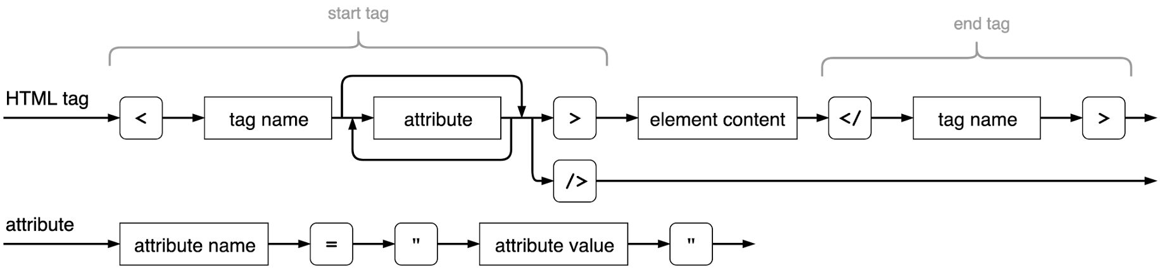
Syntax eines HTML-Tags
<a href="https://www.htlpinkafeld.at/">HTL Pinkafeld</a>
a = Tag-Name · href = Attributname · Webadresse = Attributwert
Attribute stehen im Start-Tag.
Notes:
Quelle: WMC-Skript, Abschnitt 2.3.

Slide 5
Elemente richtig verschachteln
<p>Ich lerne <strong>HTML</strong>.</p>
Ein Element kann andere Elemente enthalten.
Zuerst schließt du das innere Element, danach das äußere.
Notes:
Quelle: WMC-Skript, Abschnitt 2.2.

Slide 6
Elemente ohne End-Tag
<br>
<img src="bilder/lernort.svg" alt="Schulgebäude">
<meta charset="UTF-8">
Diese void elements besitzen keinen Inhalt und keinen End-Tag.
Notes:
Quelle: WMC-Skript, Abschnitt 2.4.

Slide 7
Das HTML-Grundgerüst
<!DOCTYPE html>
<html lang="de">
<head>
<meta charset="UTF-8">
<title>Mein WMC Blog</title>
</head>
<body><h1>Mein WMC Blog</h1></body>
</html>
head enthält Angaben über das Dokument.
body enthält die sichtbaren Inhalte der Webseite.
Notes:
Quelle: WMC-Skript, Kapitel 3.

Slide 8
Einträge im head
Angabe
Aufgabe
lang="de"
meta charset="UTF-8"
meta name="viewport"
title
Sprache des Dokuments
Zeichen wie ä, ö und ü
Darstellung auf schmalen Bildschirmen
Text im Browser-Tab
Notes:
Quelle: WMC-Skript, Abschnitt 3.3.

Slide 9
title, h1 und body
<title>Mein WMC Blog</title>
<body>
<h1>Mein WMC Blog</h1>
</body>
title erscheint im Browser-Tab.
h1 ist die wichtigste sichtbare Überschrift der Seite.
Notes:
Quelle: WMC-Skript, Abschnitt 3.3.

Slide 10
Wichtige HTML-Elemente
Inhalte strukturieren
Inhalte ergänzen
p = paragraph
h1 bis h6 = heading
ul, ol, li = list
table, tr, th, td = table
a = anchor
img = image
strong, em, mark = emphasis
blockquote, code, pre = Zitat und Code
Notes:
Quelle: WMC-Skript, Kapitel 4 und 6.

Slide 11
Absatz – p
<p>HTML beschreibt die Struktur einer Webseite.</p>
p bedeutet paragraph.
Für zwei Absätze verwendest du zwei p-Elemente.
Notes:
Quelle: WMC-Skript, Abschnitt 4.1.

Slide 12
Zeilenumbruch – br
<p>HTL Pinkafeld<br>Meierhofplatz 1</p>
br bedeutet line break und besitzt keinen End-Tag.
Verwende es etwa bei einer Adresse.
Notes:
Quelle: WMC-Skript, Abschnitt 4.1.

Slide 13
Überschriften – h1 bis h6
<h1>Mein WMC Blog</h1>
<h2>Was ist HTML?</h2>
<h3>Ein Beispiel</h3>
h bedeutet heading. Die Zahl kennzeichnet die Ebene.
Wähle sie nach der Struktur des Inhalts.
Notes:
Quelle: WMC-Skript, Abschnitt 4.1.

Slide 14
Bild – img
<img src="bilder/lernort.svg"
alt="Symbolbild eines Schulgebäudes"
width="360">
src = source · alt = alternative text · width = Darstellungsbreite
img besitzt keinen End-Tag.
Notes:
Quelle: WMC-Skript, Abschnitt 4.3.

Slide 15
Link – a
<a href="https://www.htlpinkafeld.at/">
HTL Pinkafeld
</a>
a bedeutet anchor. href bedeutet hypertext reference.
Der Text zwischen den Tags ist der sichtbare Linktext.
Notes:
Quelle: WMC-Skript, Abschnitt 4.2.

Slide 16
Ungeordnete Liste – ul und li
<ul>
<li>HTML</li>
<li>CSS</li>
<li>JavaScript</li>
</ul>
ul = unordered list · li = list item
Der Browser zeigt die Einträge normalerweise mit Punkten an.
Notes:
Quelle: WMC-Skript, Kapitel 6.

Slide 17
Geordnete Liste – ol und li
<ol>
<li>Code ändern</li>
<li>Datei speichern</li>
<li>Browser neu laden</li>
</ol>
ol = ordered list. Der Browser nummeriert die Einträge selbst.
Notes:
Quelle: WMC-Skript, Kapitel 6.

Slide 18
Beschreibungsliste – dl, dt und dd
<dl>
<dt>HTML</dt>
<dd>Beschreibt die Struktur einer Webseite.</dd>
</dl>
dl = description list · dt = description term
dd = description details
Notes:
Quelle: WMC-Skript, Kapitel 6.

Slide 19
Tabelle – table, tr, th und td
<table>
<tr><th>Tag</th><th>Bedeutung</th></tr>
<tr><td>p</td><td>Absatz</td></tr>
</table>
tr = table row · th = table header · td = table data
Notes:
Quelle: WMC-Skript, Kapitel 6.

Slide 20
Text hervorheben
<p><strong>Wichtig:</strong> Speichere deine Datei.</p>
<p><em>HTML</em> ist eine Auszeichnungssprache.</p>
<p><mark>Prüfe den Bildpfad.</mark></p>
strong = wichtig · em = emphasis · mark = Textmarker
Notes:
Quelle: WMC-Skript, Kapitel 4.

Slide 21
Längeres Zitat – blockquote
<blockquote>
HTML beschreibt die Struktur einer Webseite.
</blockquote>
blockquote kennzeichnet ein längeres Zitat als eigenen Block.
Der Browser rückt den Inhalt normalerweise ein.
Notes:
Quelle: WMC-Skript, Kapitel 4.

Slide 22
Code im Satz – code
<p>Ein Absatz beginnt mit <code>&lt;p&gt;</code>.</p>
code kennzeichnet Quelltext innerhalb eines normalen Absatzes.
Notes:
Quelle: WMC-Skript, Kapitel 4.

Slide 23
Codeblock – pre und code
<pre><code>&lt;h1&gt;Mein WMC Blog&lt;/h1&gt;
&lt;p&gt;Ich lerne HTML.&lt;/p&gt;</code></pre>
pre = preformatted text. Leerzeichen und Zeilenumbrüche bleiben erhalten.
pre und code eignen sich gemeinsam für einen Codeblock.
Notes:
Quelle: WMC-Skript, Kapitel 4.

Slide 24
Globale Attribute
Attribut
Beispiel und Aufgabe
id
class
title
lang
style
id="fragebogen" – eindeutiger Name
class="wichtig" – CSS-Klasse
title="Zur Startseite" – Zusatzinfo
lang="en" – Sprache
style="color: blue" – CSS direkt am Element
Notes:
Quelle: WMC-Skript, Kapitel 2.

Slide 25
Inline- und Block-Elemente
Inline-Elemente
Block-Elemente
Bleiben normalerweise in einer Textzeile.
a, strong, em, mark
code, img
Beginnen normalerweise in einer neuen Zeile.
h1, p, ul, ol, table
blockquote, pre
Notes:
Quelle: WMC-Skript, Kapitel 2 und 4.

Slide 26
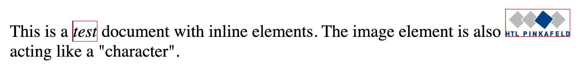
Beispiel für ein Inline-Element
This is a <em>test</em> document with inline elements. The image element is also <img src="https://www.htlpinkafeld.at/...LOGO.svg" height="50"/> acting like a "character".
<em> und <img/> sind mit einem roten Rahmen markiert. Sie verhalten sich wie der Rest vom Text.
Notes:
Quelle: WMC-Skript, Kapitel 2 und 4.

Slide 27
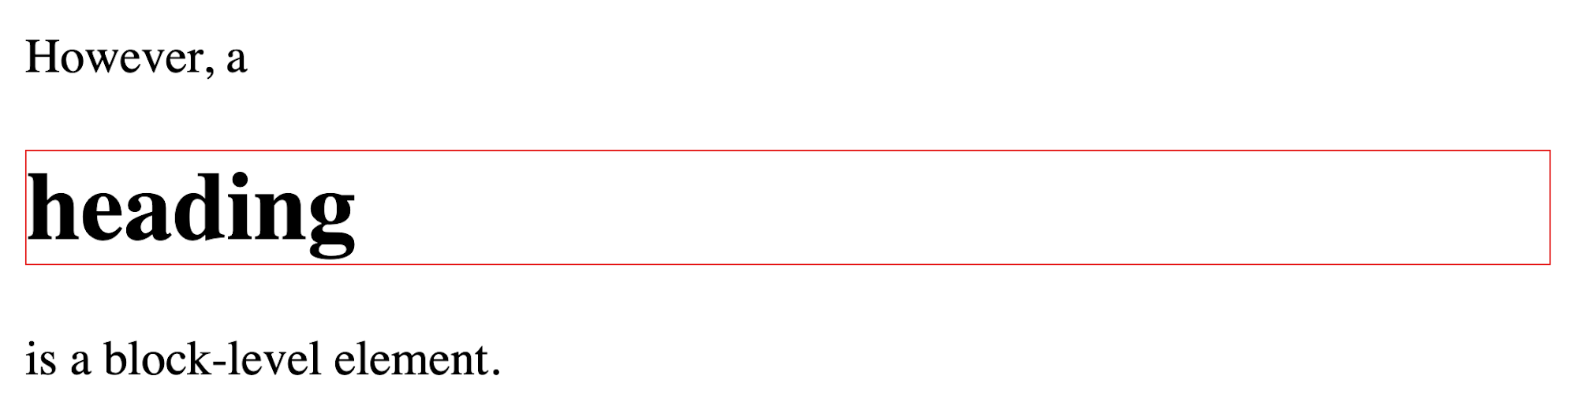
Beispiel für ein Block-Element
However, a <h1>heading</h1> is a block element.
<h1> ist ein Block-Element und wird in einer ganzen Zeile dargestellt
Notes:
Quelle: WMC-Skript, Kapitel 2 und 4.

